Slide 1



DESENVOLVIMENTO DE UMA ESTUFA PARA ESTUDOS DE POTENCIAL DE AÇÃO E POTENCIAL DE VARIAÇÃO EM PLANTAS
João Marcos Alves Aleixo Moreira
20201003300846@pucgo.edu.br
2020.1.0033.0084-6
Goiânia, 13 de dezembro de 2024.

Slide 2
1 – Introdução ao tema e conceitos;
2 – Projeto;
3 – Experimento preliminar;
4 – Resultados;
5 – Conclusões;
6 – Referências.
Notes:
A diferença de potencial dos ions causa um sinal elétrico que é chamado de potencial de ação, esse sinal é considerado tudo ou nada, ou seja quando houver o nível necessário de estimulo para ocorrer a despolarização o sinal ocorrera de forma constante, com estímulos maiores ou menores não mudara a saída do sinal. O potencial de ação é propagado para as outras células conforme ocorrer a despolarização

Slide 3
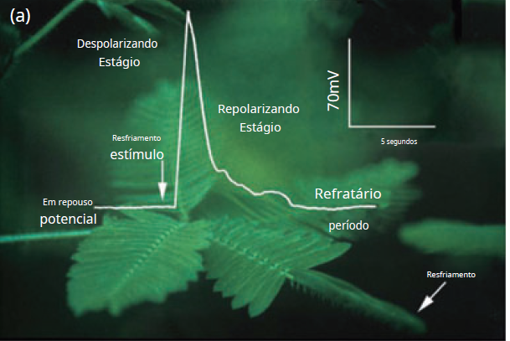
1.1.1 – Potencial de ação
Fonte modificado de Fromm e S. Lautner (2006)
Notes:
Os PAs são sinais elétricos rápidos e autopropagantes gerados por despolarização da membrana celular em resposta a estímulos como toque, temperatura ou luz. Esse processo envolve a movimentação de íons (Ca²⁺, Cl⁻ e K⁺) pela membrana e permite que o sinal percorra longas distâncias dentro da planta. Os PAs regulam respostas rápidas, como movimentos de folhas em Mimosa pudica, e podem ser transmitidos por plasmodesmos e floema para atingir células distantes.

Slide 4
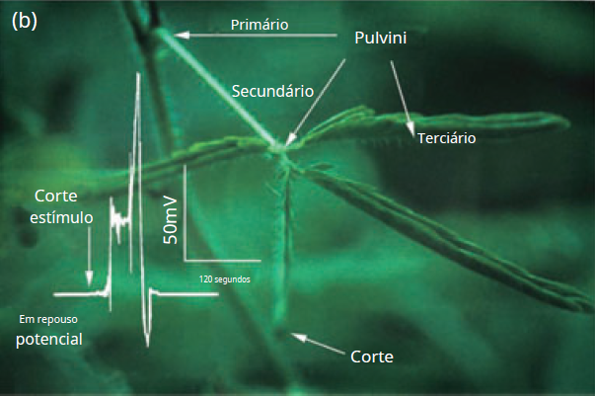
1.1.2 – Potencial de variação
Fonte modificado de Fromm e S. Lautner (2006)
Notes:
Os PVs, em contraste, são sinais elétricos de propagação mais lenta, com amplitudes variáveis e não autopropagantes. Eles são geralmente desencadeados por estímulos mais intensos, como ferimentos ou estresse ambiental, e se espalham localmente por ondas hidráulicas no xilema. Os PVs são essenciais em respostas adaptativas e podem alterar processos fisiológicos em diversas regiões da planta.

Slide 5
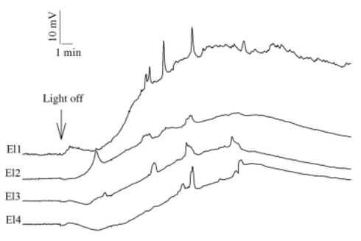
1.1.3 – Potencial de ação espontâneo
Fonte modificado de Silva et al. (2021)
Notes:
Os potenciais de ação espontâneos (SAPs) são sinais elétricos gerados na ausência de estímulos externos intencionais. Eles ocorrem devido a fatores intrínsecos das plantas, como flutuações nas condições ambientais ou ritmos circadianos, e apresentam frequência ajustável de acordo com o ambiente. Esses sinais podem propagar-se rapidamente por longas distâncias e têm associação com mecanismos internos de resposta e regulação, como mudanças na membrana celular e transporte de íons.

Slide 6
1.2 – Contexto
O primeiro registro de APs; Darwin (1875, apud Stahlberg, 2020);
Evolução da Tecnologia de Controle Ambiental Wang et al. (2009).
Notes:
No contexto histórico, o primeiro registro dos potenciais de ação (APs) foi documentado por Darwin em 1875, conforme citado por Stahlberg em 2020. Esse marco inicial abriu caminho para o estudo da bioeletricidade em plantas. Com o passar do tempo, houve uma evolução significativa na tecnologia de controle ambiental, como destacado por Wang et al. (2009), que desenvolveram sistemas avançados para monitoramento simultâneo de múltiplos fatores ambientais e sinais elétricos em estufas. Essa integração tecnológica permitiu análises mais precisas das interações entre estímulos ambientais e respostas das plantas, marcando uma importante etapa no avanço da ciência e na aplicação prática desses conceitos."

Slide 7
1.3 – Motivações para uso da Mimosa Pudica
Sensores mecânicos (mecanosensores); Hagihara e Toyota (2020);
respostas rápidas e visíveis; Hagihara e Toyota (2020);
Tempo de Repolarização; Volkov, A. G. et al. (2021);
Sem a necessidade do PEDOT. Volkov, A. G. et al. (2021).
Notes:
A mimosa pudica possui mecanossensores altamente sensíveis que detectam qualquer estimulo mecânico com eficiência.
Por conta de seus canais iônicos possuírem uma maior densidade nas membranas plasmáticas das células, a entrada e saída de ions é extremamente rápida na fase de despolarização.
Apesar de parecer demorado a fase de repolarização que dura entorno de alguns minutos até horas, comparado com a Venus flytrap que também é comumente usada em experimentos, demora até dias.
O PEDOT (polímero para melhorar melhorar a captação do sinal elétrico) é basicamente obrigatório em experimentos que não utilizam a mimosa pudica, vênus flytrap e etc. Isso acontece porque a mimosa tem a capacidade natural de gerar e transmitir sinais robustos.

Slide 8
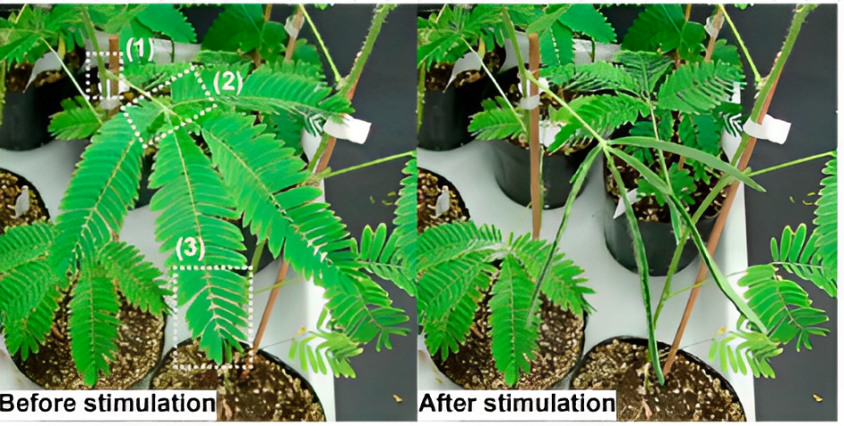
1.4 – Fisiologia da mimosa pudica
Fonte Hagihara e Toyota (2020)

Slide 9
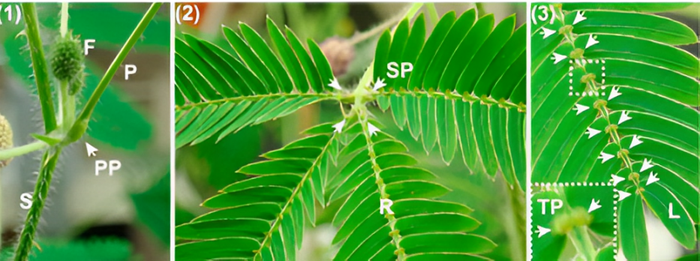
1.4 – Fisiologia da mimosa pudica
Fonte Hagihara e Toyota (2020)

Slide 10
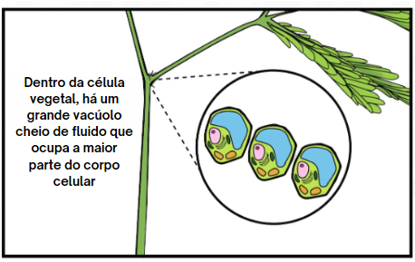
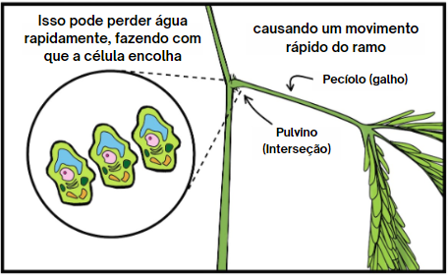
1.5 – Despolarização e repolarização das células
Fonte modificado de backyardbrains

Slide 11
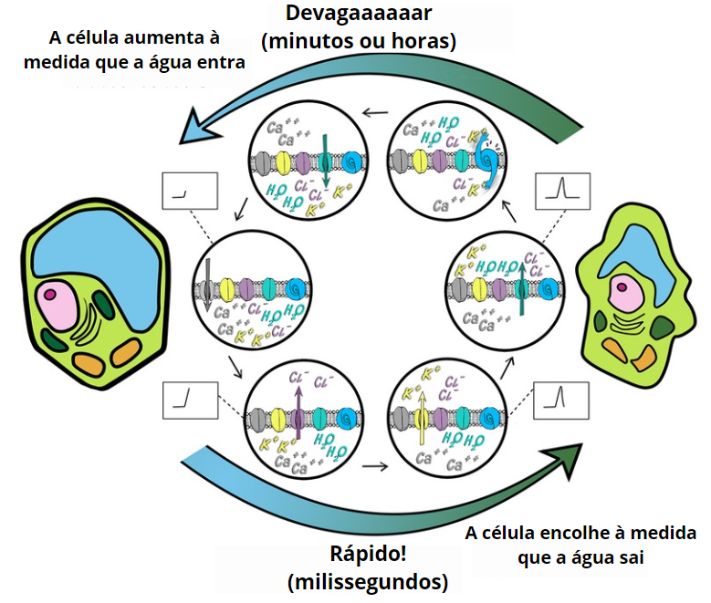
Fonte modificado de backyardbrains
Notes:
Apenas introduzir a movimentação de ions e breve explicação.

Slide 12
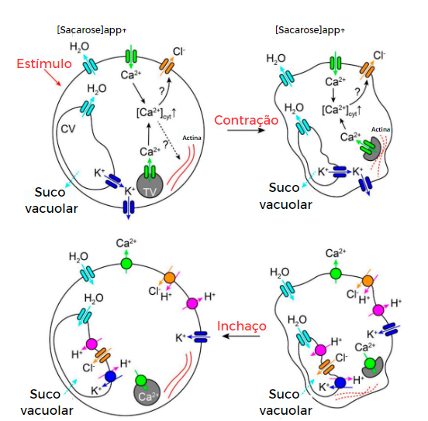
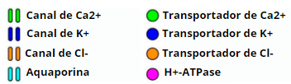
Fonte modificado de: Hagihara e Toyota (2020)
Notes:
Após o estimulo os íons de Ca2+ entram na célula somada com Ca2+ já presente em uma bolsa dentro da célula vao para o citosol onde essa grande quantidade de Ca2+ ativa os canais de Cl- fazendo que o cloreto saia para fora, paralelo a isso ocorre a despolimerização da actina que é importante para a reconfiguração da estrutura da célula, em resposta a isso os canais de K+ também liberam o potássio, assim tornando a célula em equilíbrio. Porem agora temos um desequilíbrio osmótico por conta dos íons de cloreto e potássio fora da cela, portanto por meio das aquaporinas a agua persegue os íons para fora da célula. Após o encolhimento a agua e os íons podem entrar novamente, porem é um processo mais demorado por conta do maior custo energético

Slide 13
1.6 – Trabalhos Relacionados
Lobo et al. (2023);
Wang et al. (2009);
Chatterjee (2017).
Notes:
Lobo et al., 2023:A temperatura ambiente afeta diretamente as respostas bioelétricas das plantas. Sistemas de monitoramento multicanais demonstraram como a temperatura pode alterar a frequência e a amplitude dos potenciais de variação (VPs), destacando sua relação com a fisiologia vegetal (Lobo et al., 2023; Wang et al., 2009)​​. Wang et al., 2009: Estudos mostram que a luz influencia significativamente os potenciais bioelétricos das plantas, como os potenciais de ação (APs), que podem ser registrados para entender suas respostas a mudanças na intensidade luminosa
Chatterjee (2017)Umidade do Solo: A umidade do solo é um fator ambiental crítico, e sua relação com os sinais bioelétricos foi estudada em ambientes controlados para correlacionar condições hídricas ao comportamento elétrico das plantas, oferecendo insights para práticas agrícolas de precisão (Chatterjee, 2017; Wang et al., 2009)​​.

Slide 14
1.7.1 – Problema
O controle de variáveis ambientais, como luz, temperatura e umidade do solo, é crucial para entender os mecanismos das plantas.

Slide 15
1.7.2 – Hipóteses
Construir um sistema automatizado;
Controlar simultaneamente luz, temperatura e umidade do solo;
Coletar dados bioelétricos em tempo real.

Slide 16
1.7.3 – Justificativas
Importância da Estufa Automatizada Wang et al (2009);
Avanços Científicos Wang et al (2009);
O sistema automatizado permite o controle de variáveis ambientais, independentemente das condições climáticas externas.
Notes:
Importância da Estufa Automatizada: Permite o controle preciso de luz, temperatura e umidade, possibilitando análises confiáveis das interações entre estímulos ambientais e respostas bioelétricas das plantas.
Avanços Científicos: Facilita a validação de hipóteses sobre mecanismos adaptativos das plantas, preenchendo lacunas científicas com um ambiente experimental controlado e detalhado.
O sistema automatizado permite o controle preciso de luz, temperatura e umidade do solo, independentemente das condições climáticas externas. Isso garante ambientes reprodutíveis e estáveis para experimentos, eliminando interferências externas e viabilizando pesquisas e aplicações em locais com climas desfavoráveis.

Slide 17
2 – Projeto
2.1 - Cultivo da Mimosa Pudica
Transplante de mudas não funcionou;
Taxa de germinação das sementes muito baixa;
Taxa de sobrevivência muito baixa;
Dormência em períodos de seca, baixa humidade, luminosidade e temperatura;

Slide 18
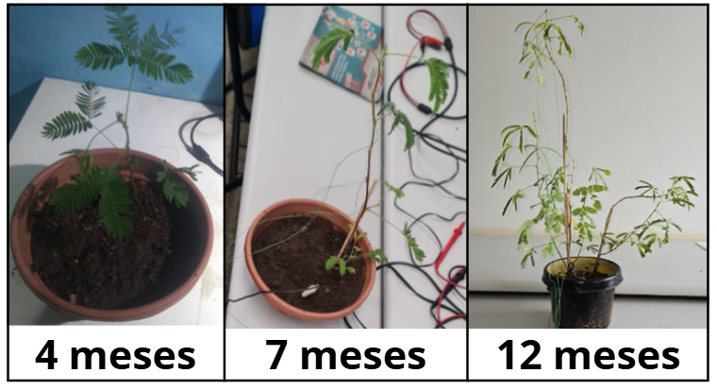
2.1 - Cultivo da Mimosa Pudica
Fonte Autoria própria

Slide 19
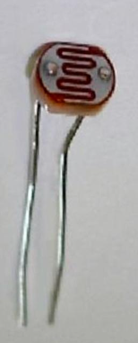
2.2 – Sensores
2.2.1 - LDR
Fonte ALLDATASHEET.COM
Disponível em https://www.alldatasheet.com/datasheet-pdf/view/510782/ETC1/N5AC-50108.html
Notes:
O LDR é um sensor que detecta a intensidade da luz no ambiente. Sua resistência elétrica varia inversamente com a intensidade luminosa: em condições de alta luminosidade, a resistência diminui, enquanto em baixa luminosidade, a resistência aumenta. Essa característica permite que ele seja usado em sistemas automatizados para monitorar ou controlar a iluminação em diversos contextos.

Slide 20
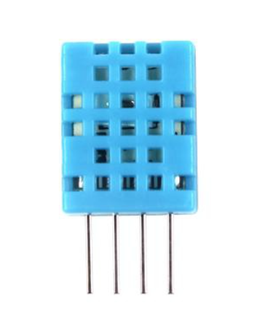
2.2 – Sensores
2.2.2 – DHT11
Fonte ALLDATASHEET.COM
Disponível em https://www.alldatasheet.com/datasheet-pdf/view/1132088/ETC2/DHT11.html
Notes:
O DHT11 é um sensor digital utilizado para medir temperatura e umidade relativa do ar. Ele combina um termistor para detecção de temperatura e um sensor capacitivo para medir a umidade, fornecendo leituras precisas em formato digital. O DHT11 opera dentro de uma faixa de temperatura de 0 a 50°C e de umidade relativa entre 20% e 90%, com uma precisão adequada para aplicações gerais.

Slide 21
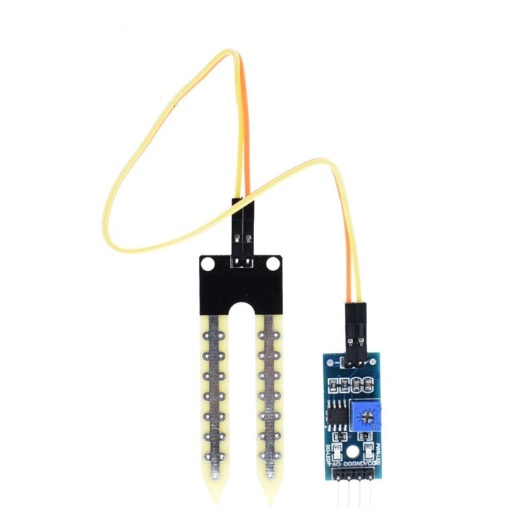
2.2 – Sensores
2.2.3 – Higrômetro de solo
Fonte Saravati
Disponível em https://www.saravati.com.br/sensor-de-umidade-do-solo-modulo-sonda-higrometro.html
Notes:
O higrômetro de solo é um sensor utilizado para medir a umidade do solo, essencial para monitorar as condições hídricas em projetos agrícolas ou de pesquisa com plantas. Ele funciona com base na condutividade elétrica, onde a resistência entre os eletrodos varia de acordo com a quantidade de água presente no solo: quanto maior a umidade, menor a resistência elétrica.

Slide 22
2.3 – Atuadores
Lâmpada
Coolers
Bomba de água

Slide 23
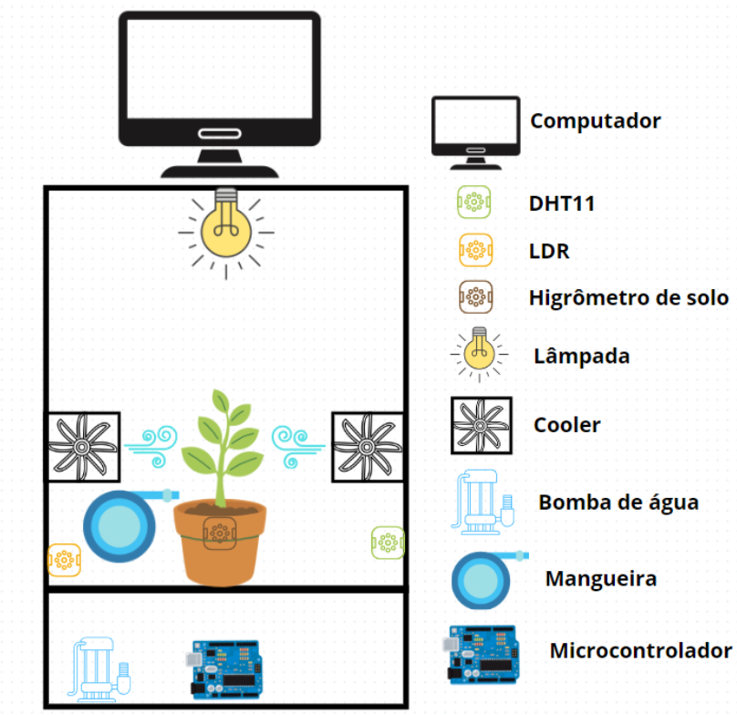
2.4 – Protótipo
Fonte: Autoria própria

Slide 24
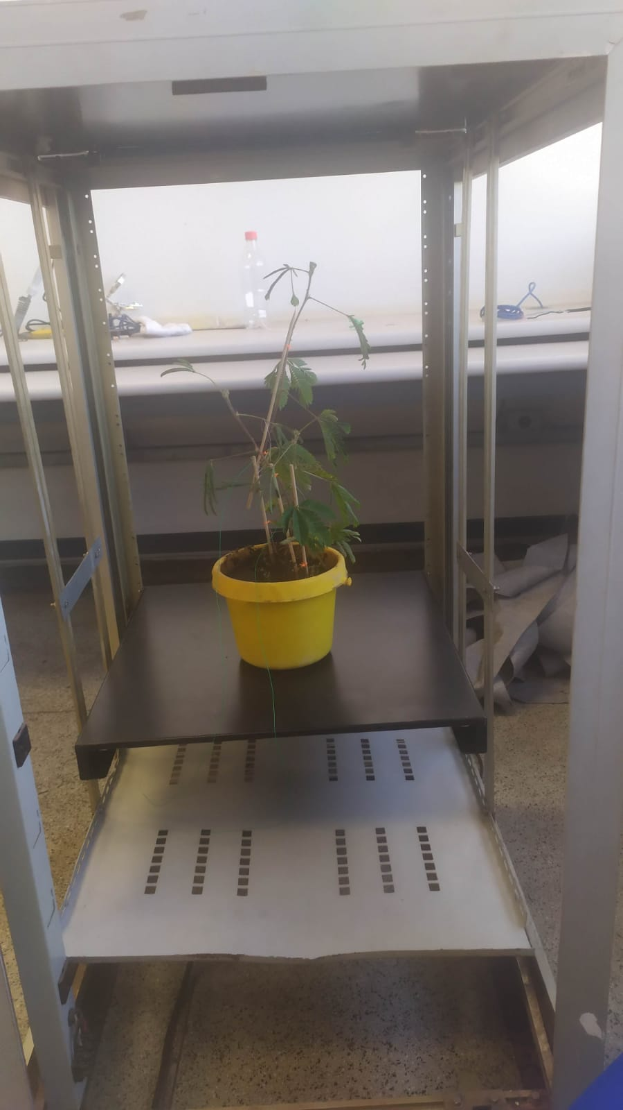
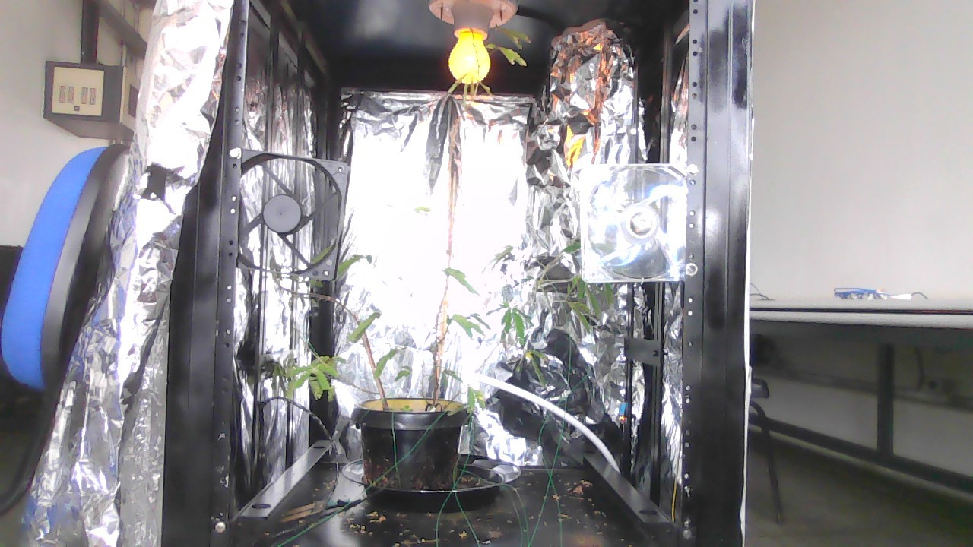
2.4 – Protótipo
Fonte: Autoria própria
Fonte: Autoria própria

Slide 25
2.5 – Ambientes de Desenvolvimento
Arduino IDE
Python
HTML/CSS/JavaScript

Slide 26
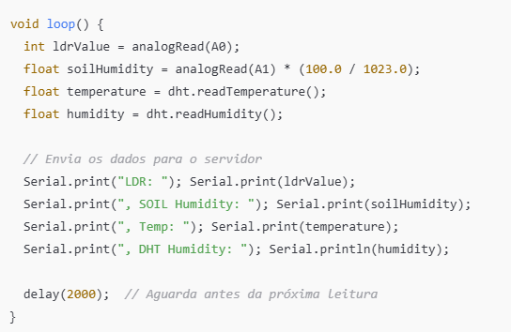
2.5 – Ambientes de Desenvolvimento
2.5.1 – Código Arduino
Fonte: Autoria própria

Slide 27
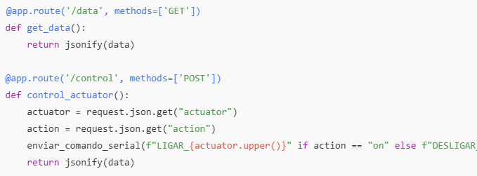
2.5 – Ambientes de Desenvolvimento
2.5.2 – Código python
Fonte: Autoria própria

Slide 28
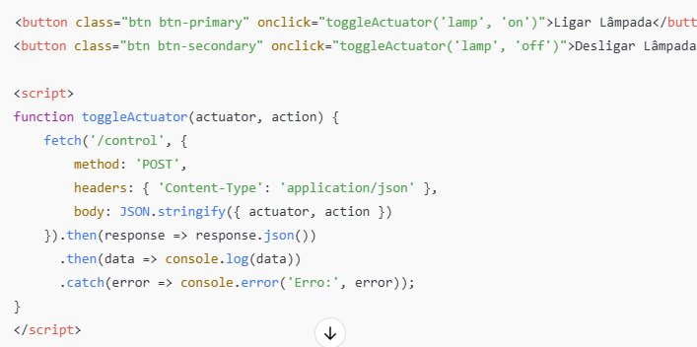
2.5 – Ambientes de Desenvolvimento
2.5.3 – Código Web
Fonte: Autoria própria

Slide 29
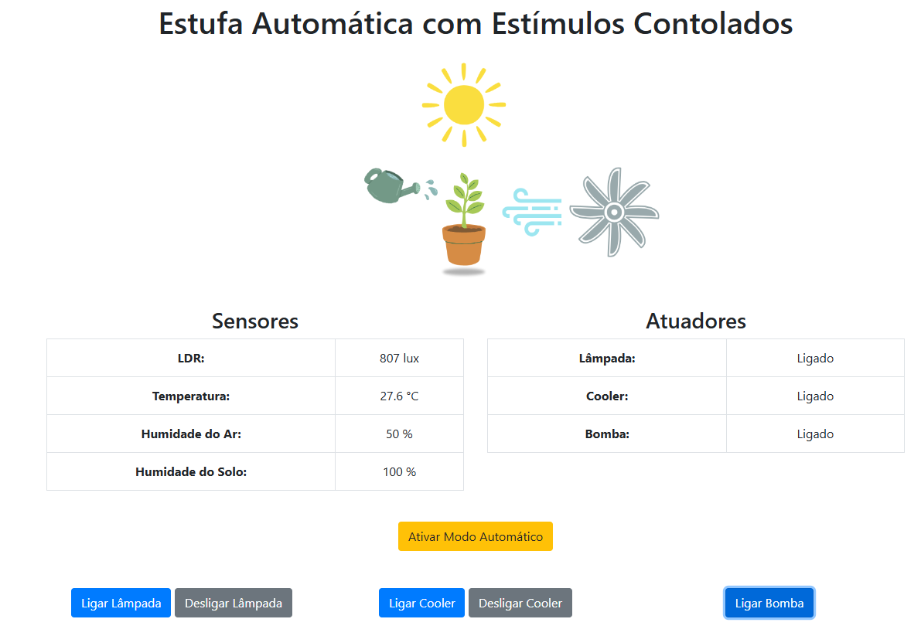
2.5 – Ambientes de Desenvolvimento
2.5.4 – Interface
Fonte: Autoria própria

Slide 30
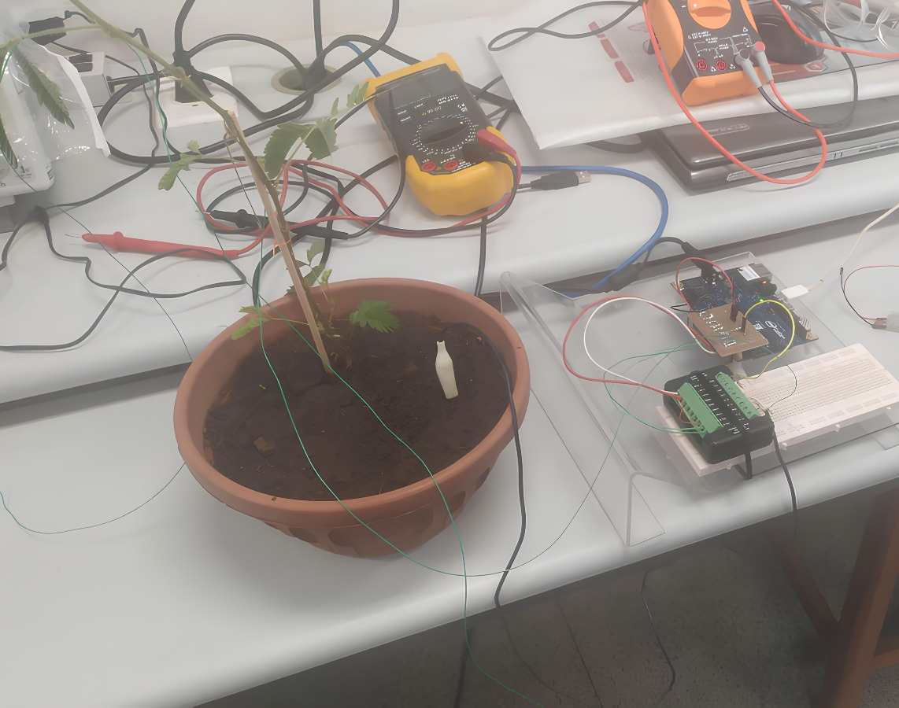
3 – Experimento preliminar
Eletrodos não invasivos
Módulo Digital, Intel Galileo G1, ADC 12 bits
Neste experimento,
Não foi utilizada a gaiola de Faraday
Amplificador EI-1040, ganho 10x
Fonte Autoria própria
(1)
Notes:
Eletrodos externos ligado a um amplificador ajustado com ganho 10 a um conversor A/D de 12 bits
Descrever todos componentes, do eletrodo ao plotter
Por exemplo, Amplificador de ganho programável EI-1040 (labjack), neste senário, com ganho 10x

Slide 31
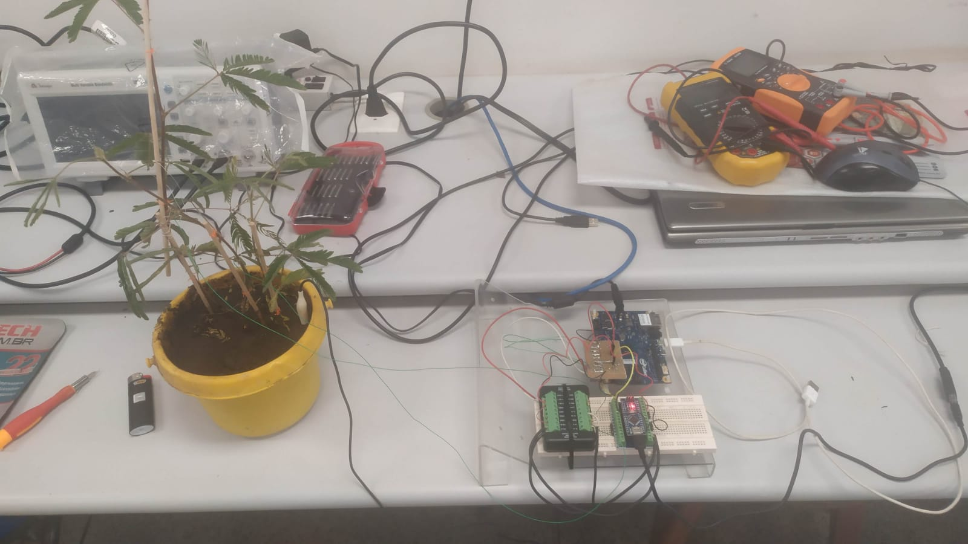
3 – Experimento preliminar
Fonte Autoria própria
Eletrodos não invasivos
Conversor A/D
10 Bits
Também não foi
utilizada a gaiola de Faraday
(2)
Amplificador EI-1040, ganho 10x
Notes:
Eletrodos externos ligado a um amplificador ajustado com ganho 10 a um conversor A/D de 12 bits
Descrever todos componentes, do eletrodo ao plotter
Por exemplo, Amplificador de ganho programável EI-1040 (labjack), neste senário, com ganho 10x

Slide 32
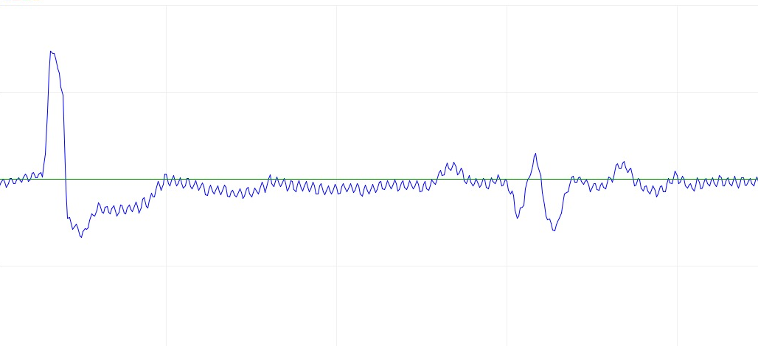
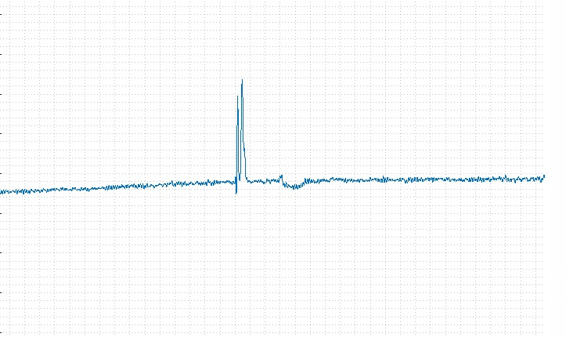
4 – Resultados
4.1 – Resultados preliminares
Potencial de Ação
(1)
Estímulo Tátil
Fonte: Autoria própria, MATLAB
Potencial de Ação
Potencial de Variação
Fonte: Autoria própria, MATLAB
(2)
Estímulo Térmico
Notes:
Um experimento com uma amplitude de 100 a 150 mv

Slide 33
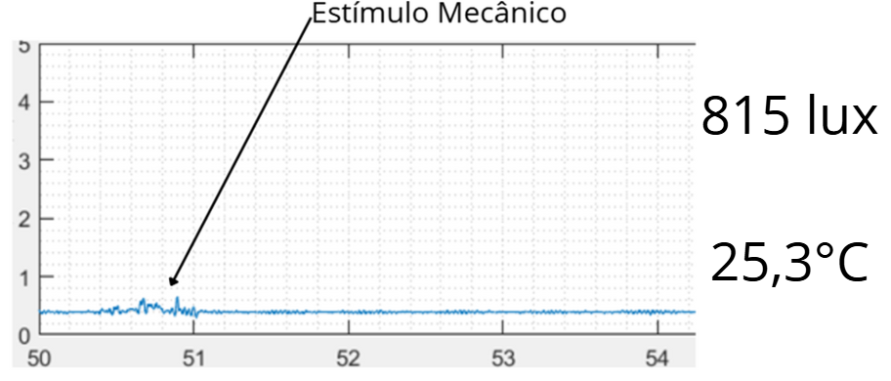
4.2 – Resultados obtidos
Fonte: Autoria própria
Notes:
Um experimento com uma amplitude de 100 a 150 mv

Slide 34
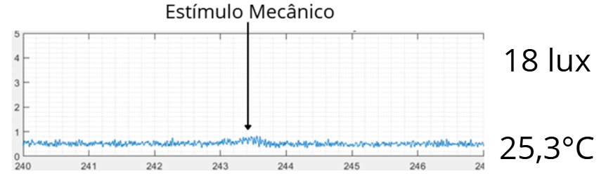
4.2 – Resultados obtidos
Fonte: Autoria própria
Notes:
Um experimento com uma amplitude de 100 a 150 mv

Slide 35
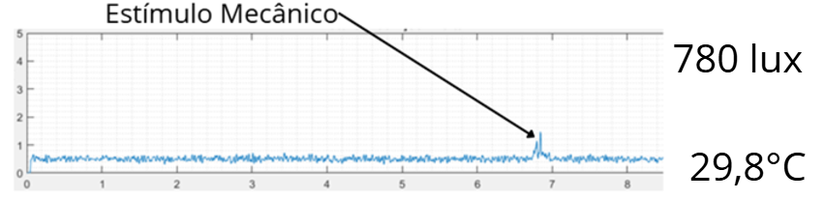
4.2 – Resultados obtidos
Fonte: Autoria própria
Notes:
Um experimento com uma amplitude de 100 a 150 mv

Slide 36
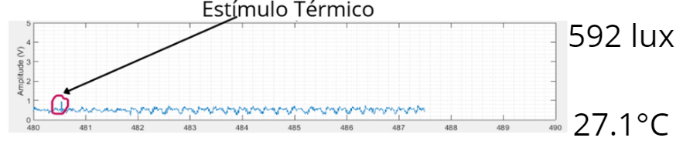
4.2 – Resultados obtidos
Fonte: Autoria própria
Notes:
Um experimento com uma amplitude de 100 a 150 mv

Slide 37
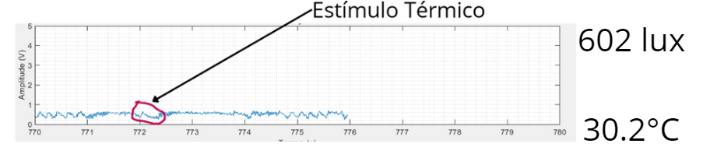
4.2 – Resultados obtidos
Fonte: Autoria própria
Notes:
Um experimento com uma amplitude de 100 a 150 mv

Slide 38
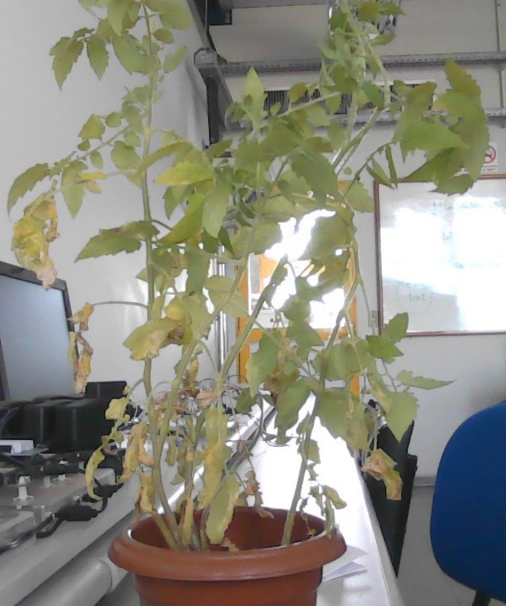
4.3 – Potencial de ação espontâneo
Fonte: Autoria própria
Notes:
Um experimento com uma amplitude de 100 a 150 mv

Slide 39
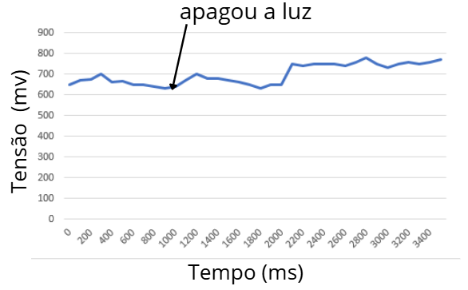
4.3 – Potencial de ação espontâneo
Fonte: Autoria própria
Notes:
Um experimento com uma amplitude de 100 a 150 mv

Slide 40
5 – Conclusões
5.1 – Considerações Finais
Controle preciso de variáveis ambientais
para captura de potenciais;
Desafios com ruídos nos dados;
Desafios com a planta.

Slide 41
5 – Conclusões
5.2 – Propostas para Trabalhos Futuros
Desafios;
Propostas de solução;
Integração futura;
Impacto esperado;
Notes:
Desafios: A coleta de sinais bioelétricos (PA e PV) foi comprometida por ruídos externos, afetando a precisão dos dados.
Propostas de solução: Desenvolvimento de circuitos especializados para aquisição de sinais com maior acurácia, baixo custo e consumo de energia.
Melhorias técnicas: Uso de componentes eletrônicos modernos, simulações, prototipagem e placas de circuito impresso para reduzir interferências.
Integração futura: Combinar o circuito especializado com o sistema automatizado existente para correlacionar variáveis ambientais e sinais bioelétricos.
Impacto esperado: Maior confiabilidade nas medições e expansão do sistema para estudos mais avançados em biotecnologia e agricultura de precisão.

Slide 42
6 - Referências
STAHLBERG, Rainer. Historical Introduction to Plant Electrophysiology. In: VOLKOV, Alexander G. (Ed.). Plant Electrophysiology: Theory and Methods. Berlin: Springer-Verlag, 2006. p. 3-14.
BACKYARD BRAINS. The Amazing Electrical Properties of Plants: Hands-On Experiments with Mimosa pudica. [s.l.]: Backyard Brains, 2024. Disponível em: https://backyardbrains.com/experiments/Plants_SensitiveMimosaPudica. Acesso em: 27 set. 2024.
Chatterjee, S. K. An Approach Towards Plant Electrical Signal Based External Stimuli Monitoring System. (Doctoral dissertation, University of Southampton), 2017.

Slide 43
6 - Referências
FROMM, Jörg; LAUTNER, Silke. Electrical signals and their physiological significance in plants. Plant, Cell & Environment, v. 30, n. 3, p. 249-257, 2006.
Hagihara, Takuma and Toyota, Masatsugu. Mechanical Signaling in the Sensitive Plant Mimosa pudica L. Japan and Madison: Plants, 2020.
Lobo, Marta A. et al. Electrical sensing of the plant Mimosa pudica under ambient temperatures. Porto e Coimbra, Portugal: IEEE, 2023.

Slide 44
6 - Referências
Macedo, F. C. O et al. Action potentials in abscisic acid-deficient tomato mutant generated spontaneously and evoked by electrical stimulation. University of São Paulo, Piracicaba, 2015.
Mancuso, Stefano & Marras, Anna Maria. New solid state microsensors in plant physiology. Sesto Fiorentino (FI), Italy: Springer-Verlag Berlin Heidelberg, 2006.
Sareen, Harpreet. Cyborg Botany: Augmented Plants as Sensors, Displays and Actuators. Massachusetts: Massachusetts Institute of Technology, 2017.

Slide 45
6 - Referências
Silva, Fábia Barbosa et al. Multivariate characterization of spontaneously generated electrical signals evoked by electrical stimulation in abscisic acid mutant tomato plants. Erechim, RS: Federal University of Fronteira Sul (UFFS), 2021.
Song, X. D. et al. Application of biochar from sewage sludge to plant cultivation: Influence of pyrolysis temperature and biochar-to-soil ratio on yield and heavy metal accumulation. Shanghai, China: Elsevier, 2014.
Tamás, Visnovitz et al. Mechanoreceptor Cells on the Tertiary Pulvini of Mimosa pudica L. Budapest, Hungary: Landes Bioscience, 2007.

Slide 46
6 - Referências
Volkov, Alexander G. Mechanisms of multielectron reactions at the plasma/water interface: Interfacial catalysis, RONS, nitrogen fixation, and plasma activated water. Huntsville, United States: Elsevier Ltd, 2021.
Wang, Zhong-Yi et al. Plant Electrical Signal Monitoring System in Greenhouse and its Applications. Pequim, China: Elsevier Ltd, 2009.

Slide 47
Obrigado!

